Slide 1
«Жизнь дана на добрые дела»
Цели: 02.02.2010 г.
- развивать представления воспитанников о добре и зле;
- научить выделять нравственную сторону жизненных явлений и поступков;
- формировать стремление совершать добрые дела;
- прививать воспитанникам нравственные нормы цивилизованного общества;
- развивать речь, память, мышление.
Ход занятия. «Ребята, вы, уже прочитали все эти стихи, пословицы, поговорки. Я сейчас прочту одно из них, а вы подумайте и скажите, о чём мы сегодня будем беседовать».
«Добро».
«Мой добрый товарищ, пожалуйста, добро совершать не бойся,
Но только прошу, не жалуйся, пожалуйста, мне больше.
Не ожидай благодарности за сделанное тобою,
За те нежданные радости, подаренные добротою.
Добро – не доблесть, не жалуйся,
Добро совершать не бойся.
Помог человеку – и радуйся,
Награды не нужно большей». А. Анисимов
- О чём это стихотворение? А как вы понимаете, что такое добро, доброта?
(Это всё хорошее, полезное, положительное; это отзывчивость, милосердие, внимание друг к другу, стремление совершать хорошие поступки по отношению к другим людям).
- А что такое зло?
( Это всё плохое, вредное; это беда, несчастье, неприятности, плохие поступки по отношению к другим людям, ко всему живому. Это равнодушие, безразличие).

Slide 2
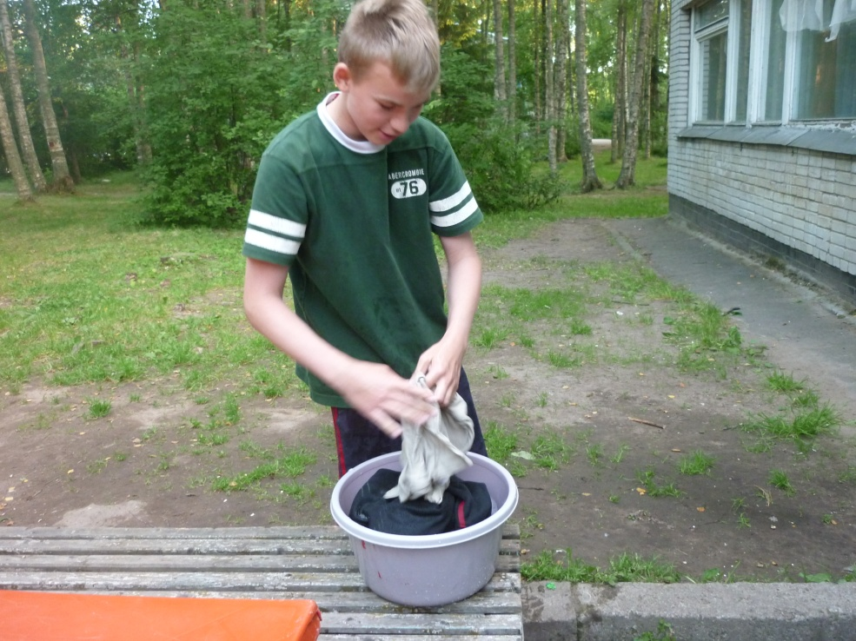
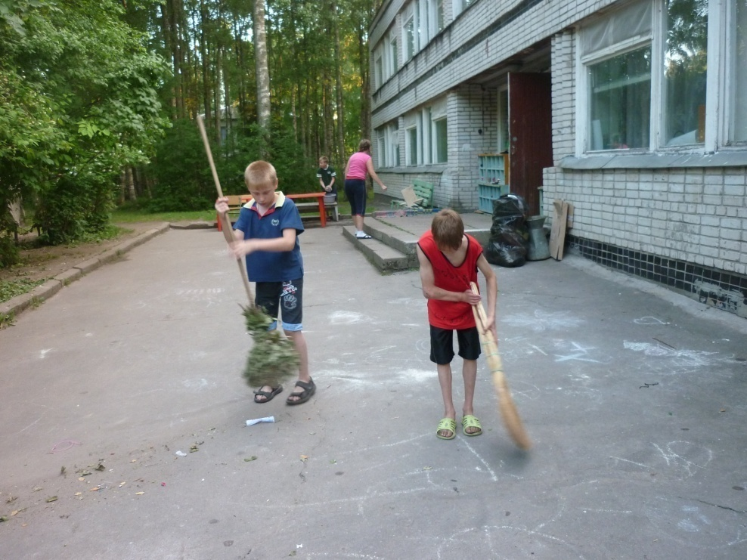
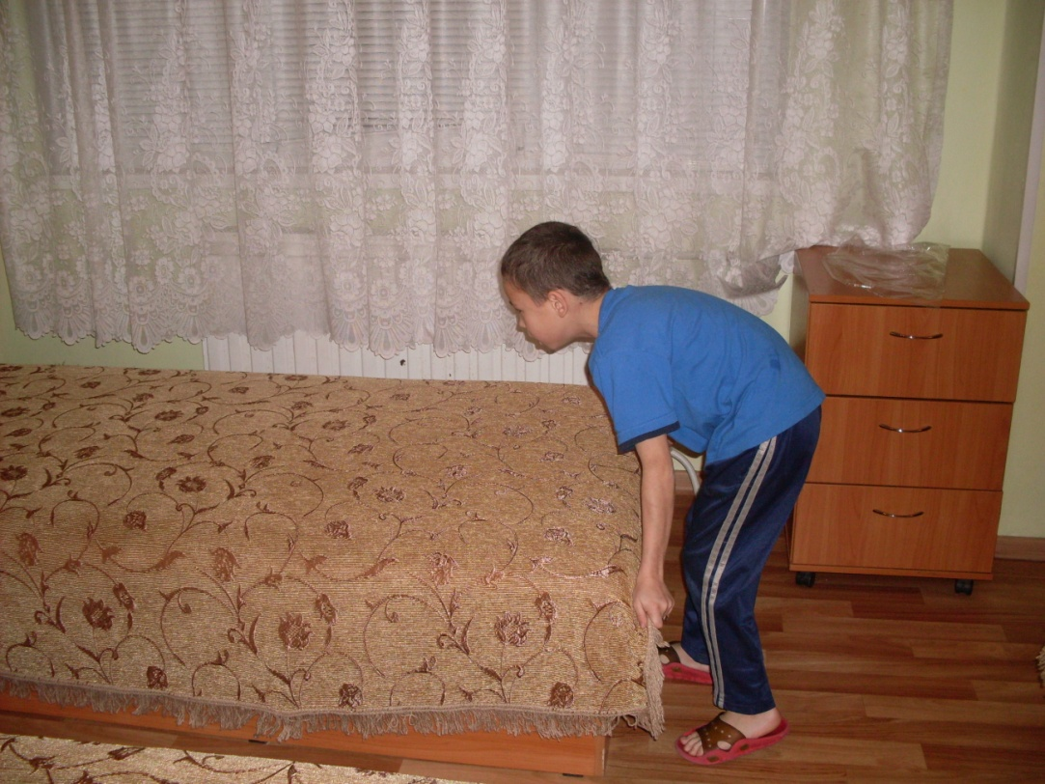

Slide 3
Практическое задание (работа на персональных компьютерах):
распределить слова и фразы по группам:
- относящиеся к понятию «добро»,
- относящиеся к понятию «зло».
(Помогает взрослым, плохие поступки, полезное, любит природу, несчастье, вредное, беда, не уважает старших, вежлив в общении, плохое, не обижает малышей, внимателен к другим, невежлив, не оставит друга в беде, обижает младших, грубость, стремится совершать хорошие поступки)
Обобщение воспитателя: «Да, ребята, всё в обществе взаимосвязано. Все мы зависим друг от друга. Мы участники цепочек добра и зла. Добра и добрых дел нужно совершать как можно больше и нельзя забывать о тех, кто вершит добро».
Физкультминутка «Солнечные зайчики».
«Солнечные зайчики играют на стене,
Поманю их пальчиком, пусть бегут ко мне!
Ну, лови, лови скорей! Вот, вот, вот – левей, левей!
Убежал на потолок!» ( Дети ловят « зайчика» на стене. Педагог меняет направление зеркальца, воспитанники стараются поймать «зайчика»).

Slide 4
- Сейчас мы с вами прочтём небольшие рассказы и обсудим их.
Л.Н.Толстой « Старик сажал яблони».
- Как можно назвать поступок старика? Почему?
В.А.Осеева «Плохо».
- Что показалось вам в рассказе главным? Как поступили мальчики? Почему?
- Как бы вы поступили?
В.А.Сухомлинский «Чтобы бабочка не укололась».
- Как вы оцениваете поступок Зои? Добро или зло принесла акации Зоя? А бабочке?
- Как бы вы поступили в таком случае?
- Скажите, пожалуйста, какого человека мы называем добрым?
Обобщение воспитателя. «Добрый человек – это тот, кто любит людей и готов в трудную минуту прийти к ним на помощь; добрый человек любит природу и бережёт её, любит птиц и животных, помогает им выжить в зимнюю стужу. Добрый человек старается быть вежливым и уважительным в общении с товарищами и взрослыми».
«Кто любит собак или прочих животных,
Серьёзных котят и щенков беззаботных,
Кто может любить и козла, и осла,
Тот людям вовеки не сделает зла». С.Иванов

Slide 5
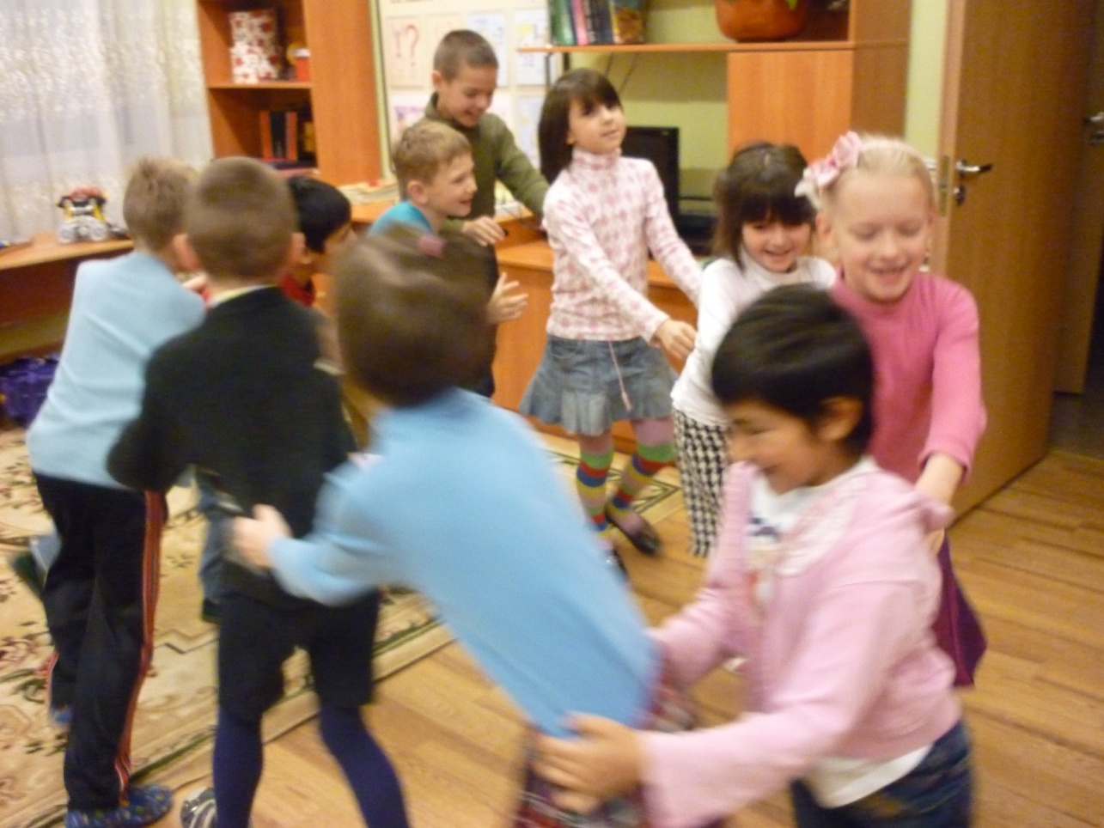
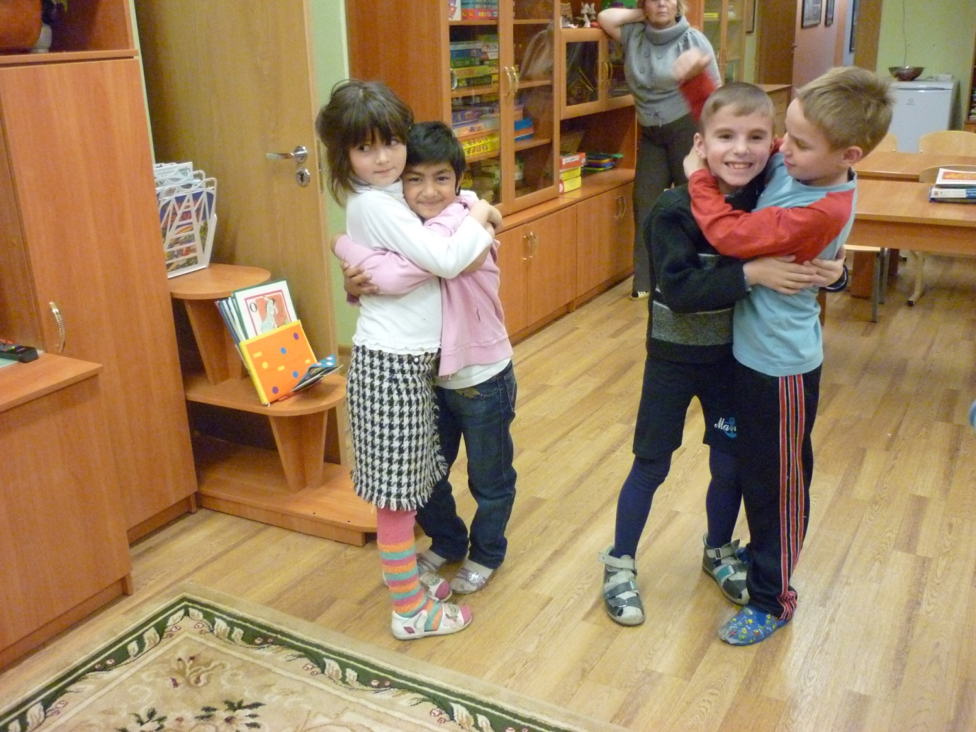
Интерактивные игры: «Доброе животное», «Объятия».
- Ребята, а как вы думаете, можно ли человека заставить быть добрым? А можно ли стать добрым на время? А трудно ли быть добрым? Что для этого нужно иметь?
- А как вы думаете, могут ли в одном человеке уживаться и добро, и зло? Нет, не может. Как не может быть в одном кувшине сладкая и кислая вода. «Каждый кувшин изливает то, что содержит». Если сердце наполнено добром, то и изливается добро, и наоборот…
- Вспомните и расскажите, что доброго вы делали другим? Какую оценку ты можешь дать себе?
- Как ты думаешь, что чувствовали другие люди, которым вы делали добро?
- А сам ты что чувствовал, когда приносил кому-то добро?
- А бывали ли в вашей жизни ситуации, когда вы разговаривали с кем-нибудь грубо, зло? Что ты чувствовал при этом?
- А к тебе обращались когда-нибудь грубо? Что ты ощущал? Что тебе хотелось сделать в этот момент?
- Давайте вместе подумаем, к чему может привести грубость и злость?
- Как вы считаете, когда вам уютно и комфортно, когда люди к вам добры? Или злы?
- Кого у нас в группе можно считать добрым?
- С чем можно сравнить добро?
Обобщение воспитателя: «Да ребята , в каждом из вас есть маленькая частичка доброты, как маленькое солнышко. Главное – научится слушать себя и не давать волю злым чувствам, учиться их подавлять. Быть добрым непросто, но необходимо. Добро и зло всегда идут рядом, поэтому важно осознавать свои действия и их результаты. Русская пословица гласит: «Доброе дело два века живёт».
- А чтобы поскорее избавиться от злости можно делать такие упражнения: потопать ногами, похлопать руками; рассказать о своих переживаниях самому близкому человеку.
Интерактивные игры: «Дракон кусает свой хвост», «Дружная семья».

Slide 6
Практические задания:
«Как ты поступишь? Почему?»(Тест-игра-тренажёр «Оцени поступок»).
Работа воспитанников на ПК: «Я пишу письмо самому близкому человеку».
Слова и фразы надо продумать так, чтобы они были частичкой души, а близкому человеку после прочтения письма стало бы тепло и радостно .
« Не стой в стороне равнодушно, когда у кого-то беда.
Рвануться на выручку нужно, в любую минуту, всегда.
И если кому-то поможет твоя доброта и улыбка твоя,
Ты счастлив, что день не напрасно был прожит,
Что годы живёшь ты не зря!»
И. Седов
Твой друг заболел и не принял участие в новогоднем празднике. Он остался без подарка.
Как поступишь ты?
Спрячешь свой подарок.
Разделишь его с другом.
Съешь его сам.

Slide 7
Пройдешь мимо.
Отберешь игрушку и вернешь мальчику.
Объяснишь мальчику, что так поступать нельзя, успокоишь малыша.
Один мальчик отнял у
другого игрушку.
Малыш стоял и плакал.
Как ты поступишь?
Объяснишь, что так плохо поступать и попросишь поднять фантик.
Стукнешь мальчика и заставишь поднять фантик.
Пройдешь мимо.
Ты шел по коридору нашего дома и увидел как мальчик бросил фантик от конфеты. Как ты поступишь?

